Slide 1

基于单片机的宠物防丢系统设计
答辩学生：赵梦梦
指导老师：李琳芳
学号：20181544219 专业：通信工程 班级：通信182

Slide 2
1
实验简介
4
模拟测试
主要内容
2
设备器件
5
设计总结
3
设计过程

Slide 3
实验简介
步骤一
步骤二
步骤三
步骤四
目的
主机和从机通过NRF24L01无线通信模块进行连接
系统通过DS1302显示模块显示当前时间和主从机连接状态
若主机和从机连接失败，系统发出报警且从机发送位置信息到指定手机号
及时得知宠物丢失的信息以及所在位置信息，降低了宠物丢失的风险
系统通过STM32T-103C8T6单片机对收集到的信息进行处理判断

Slide 4

基于单片机的宠物防丢系统设计
器件选择

Slide 5
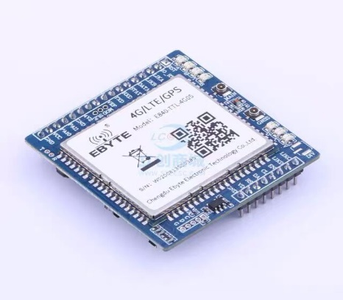
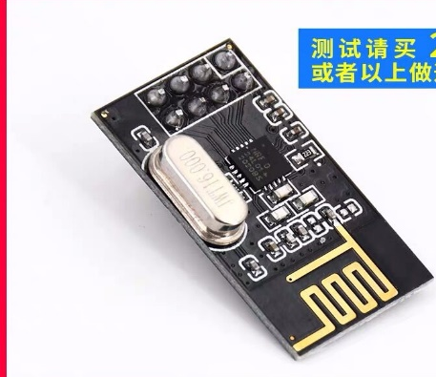
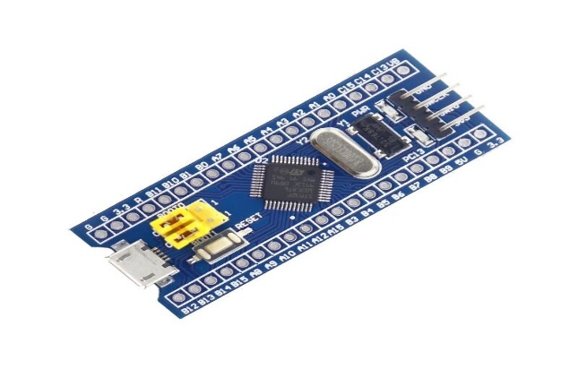
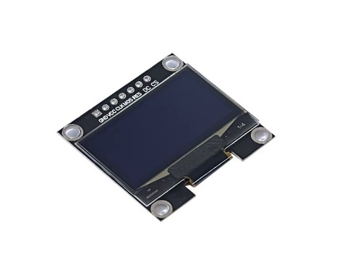
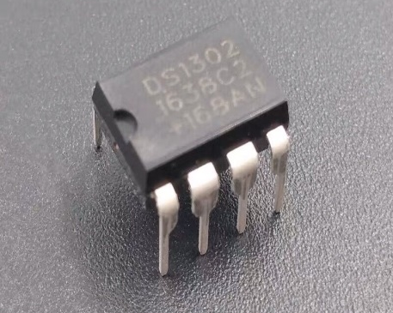
器件选择
LTE数传模块
E840-TTL-4G05
NRF24L01模块
STM32F103C8T6
DS1302时钟芯片
1.3寸OLED裸屏

Slide 6
基于单片机的宠物防丢系统设计
设计过程

Slide 7
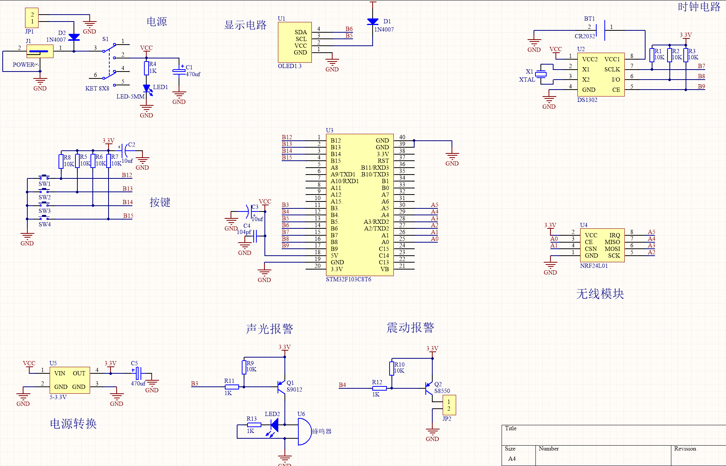
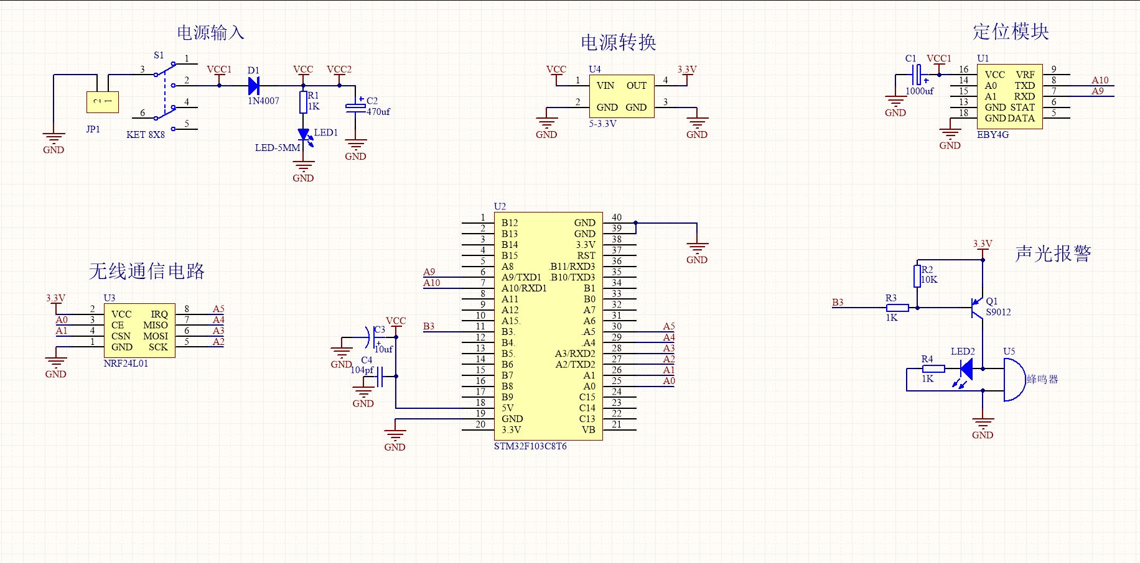
设计过程
硬件系统设计
主机系统原理图
从机系统原理图

Slide 8
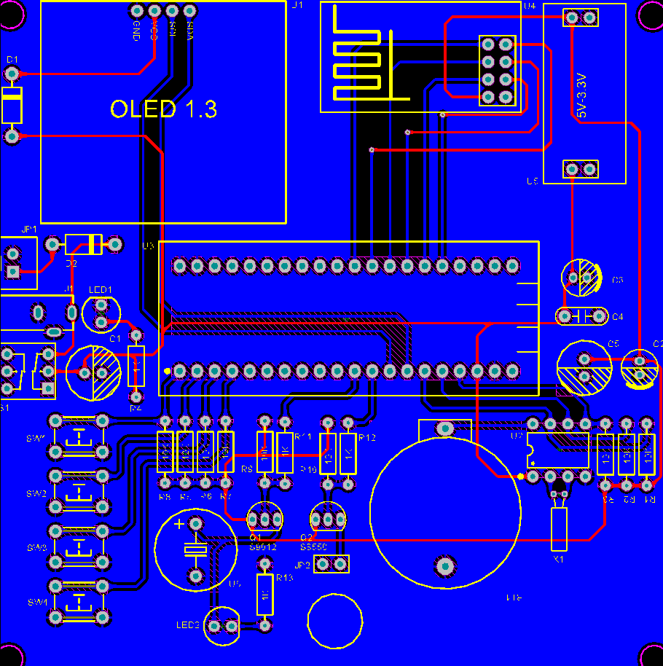
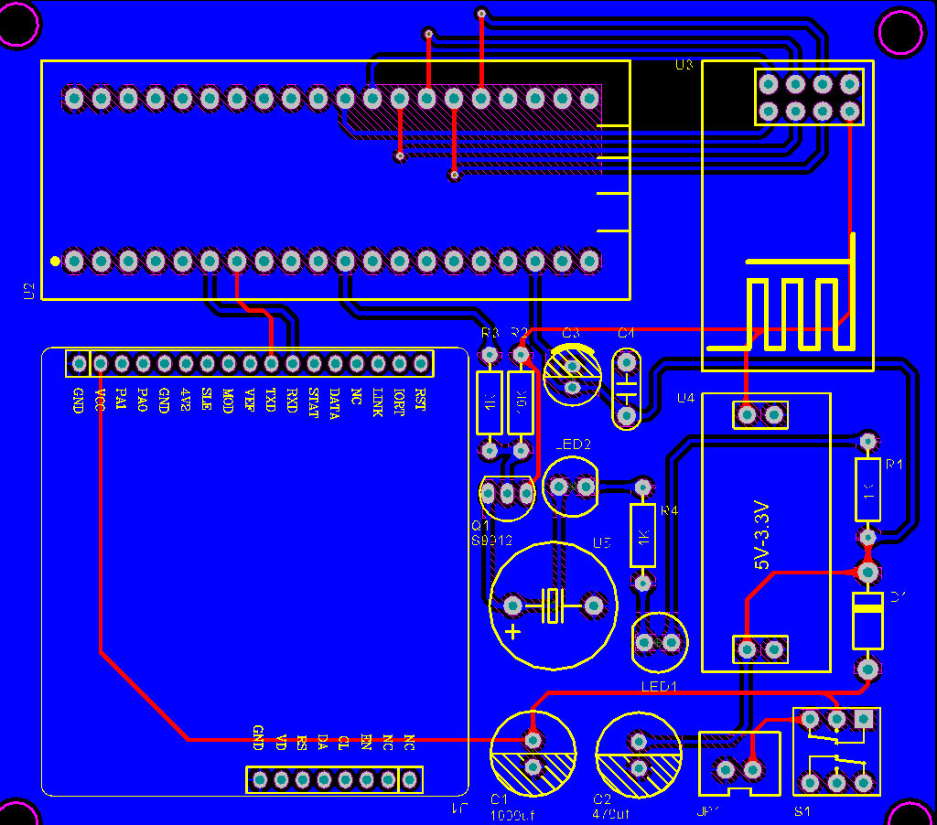
设计过程
主机PCB电路图
从机PCB电路图

Slide 9
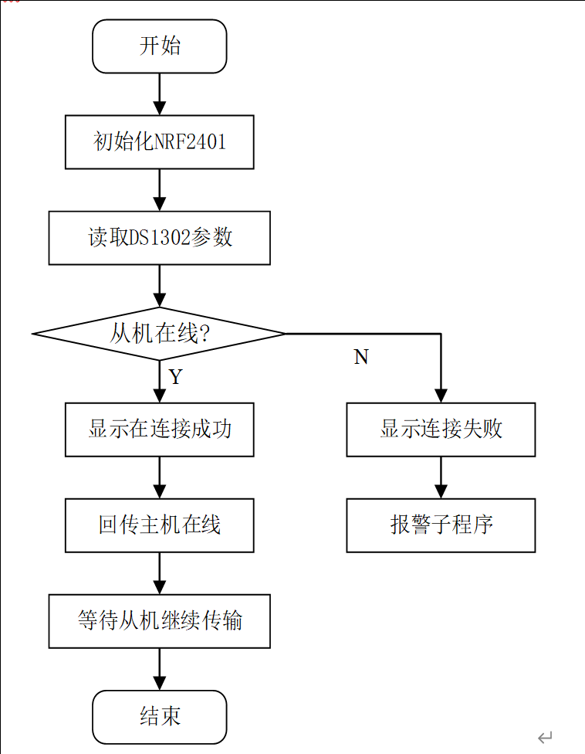
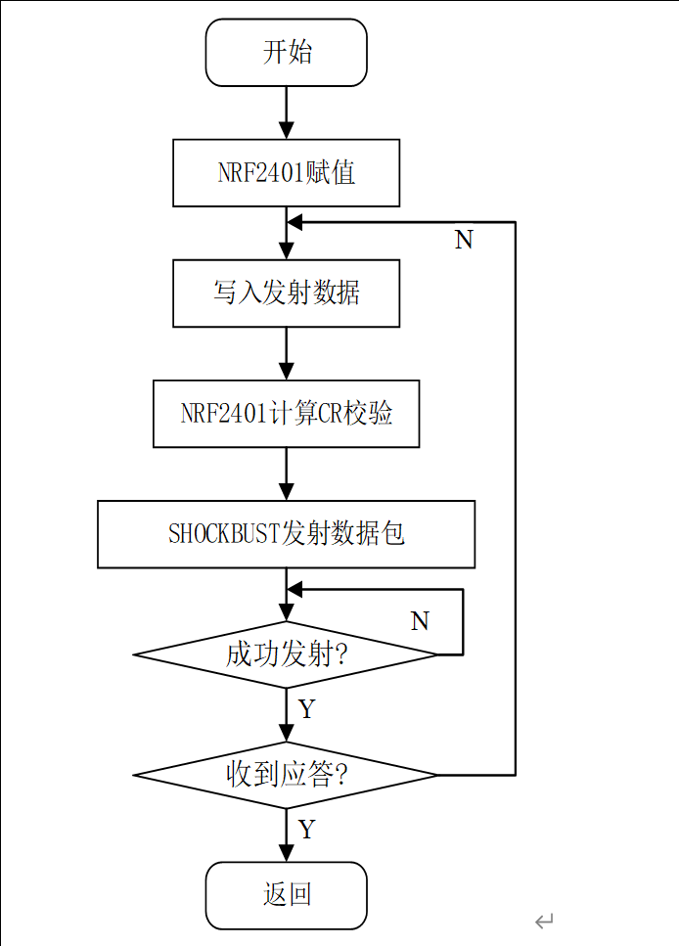
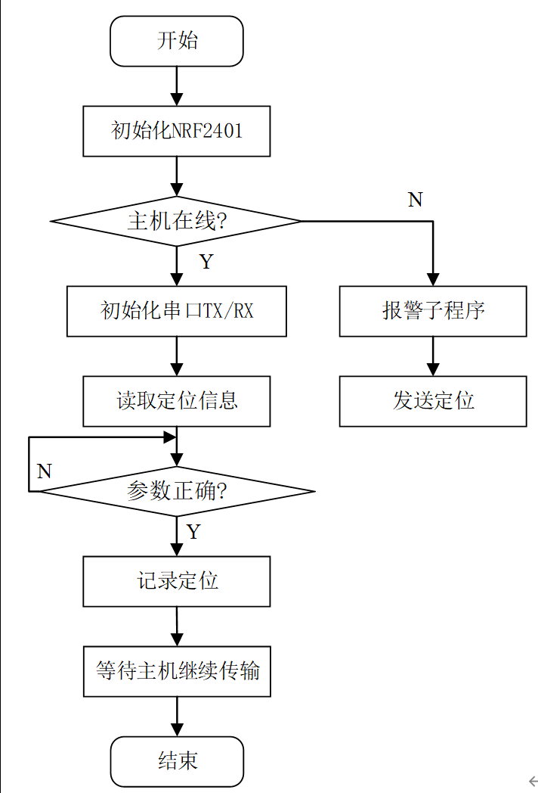
设计过程
主机主程序流程图
通信子程序流程图
主机主程序流程图

Slide 10
基于单片机的宠物防丢系统设计
模拟测试

Slide 11
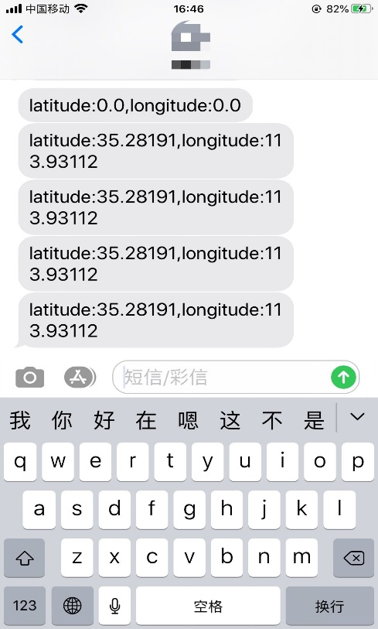
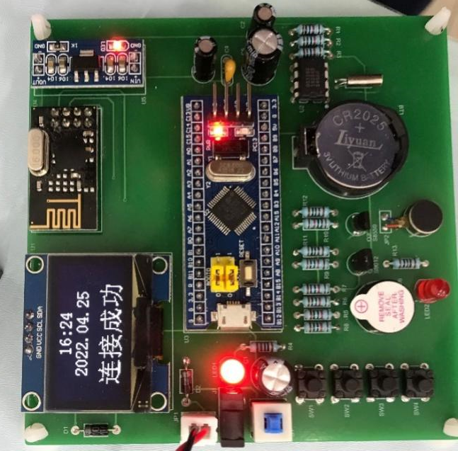
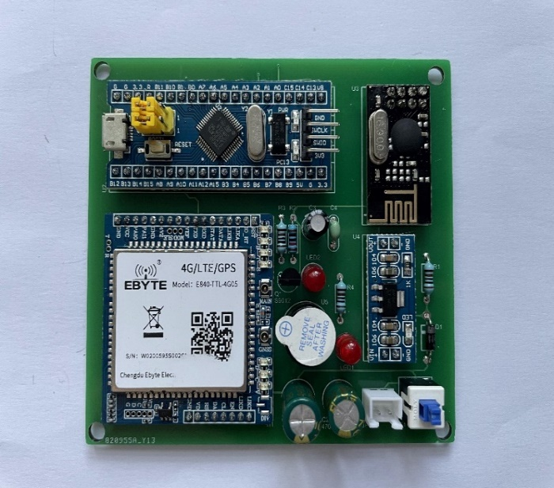
模拟实验
主机成品实物图
从机成品实物图
接收位置信息

Slide 12
基于单片机的宠物防丢系统设计
设计总结

Slide 13
论文总结
本设计采用STM32F103C8T6单片机控制主机和从机来模拟宠物防丢系统，该设计操作简单、性价比高。由于时间有限和本人能力不足，该设计还存在一些不足之处，例如系统实物较大，不利于现实生活中携带；传输距离较近。

Slide 14
致谢
THANKS!
恳请各位老师批评指正！

